Slide 1
Rapport Analytique Hebdomadaire
Tech & Café
Semaine du 21 au 27 septembre 2026

Slide 2
Résumé de la semaine
• 19 vidéos publiées (18 publiques, 1 privée) — 14 Shorts, 5 vidéo(s) longue(s)
• 2 603 vues cumulées (temps réel) — +10,4% vs semaine précédente (2 358 vues)
• Semaine calendaire (Analytics) : 1412 vues, 30 likes, rétention moyenne 44.61%, 392 min regardées
• 5 abonnés gagnés cette semaine — total 48/1000 abonnés (4.8%)
• Shorts 90j glissants : 12 091/10 000 000 vues (0.12%)

Slide 3
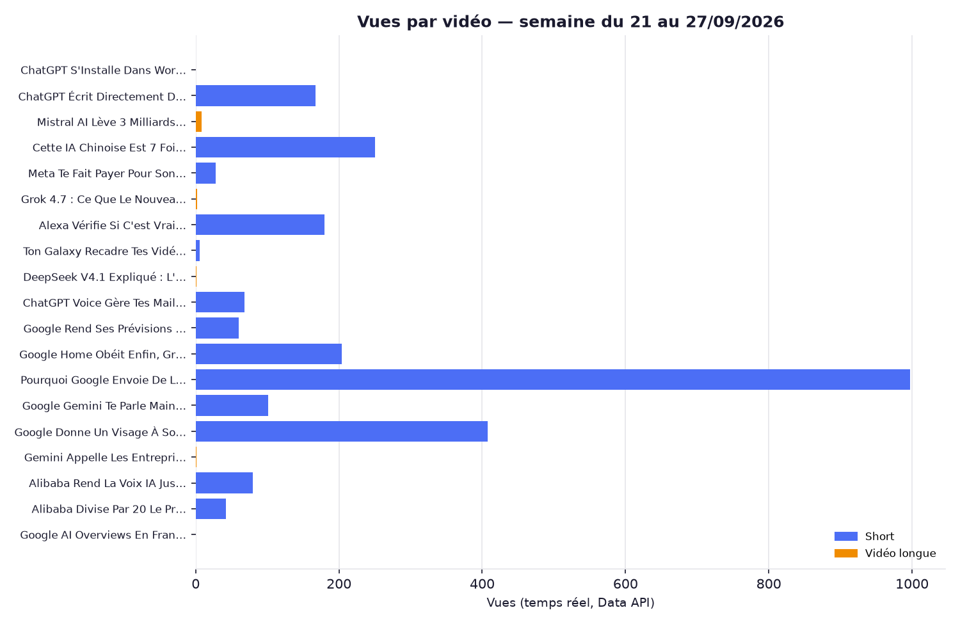
Vues par vidéo

Slide 4
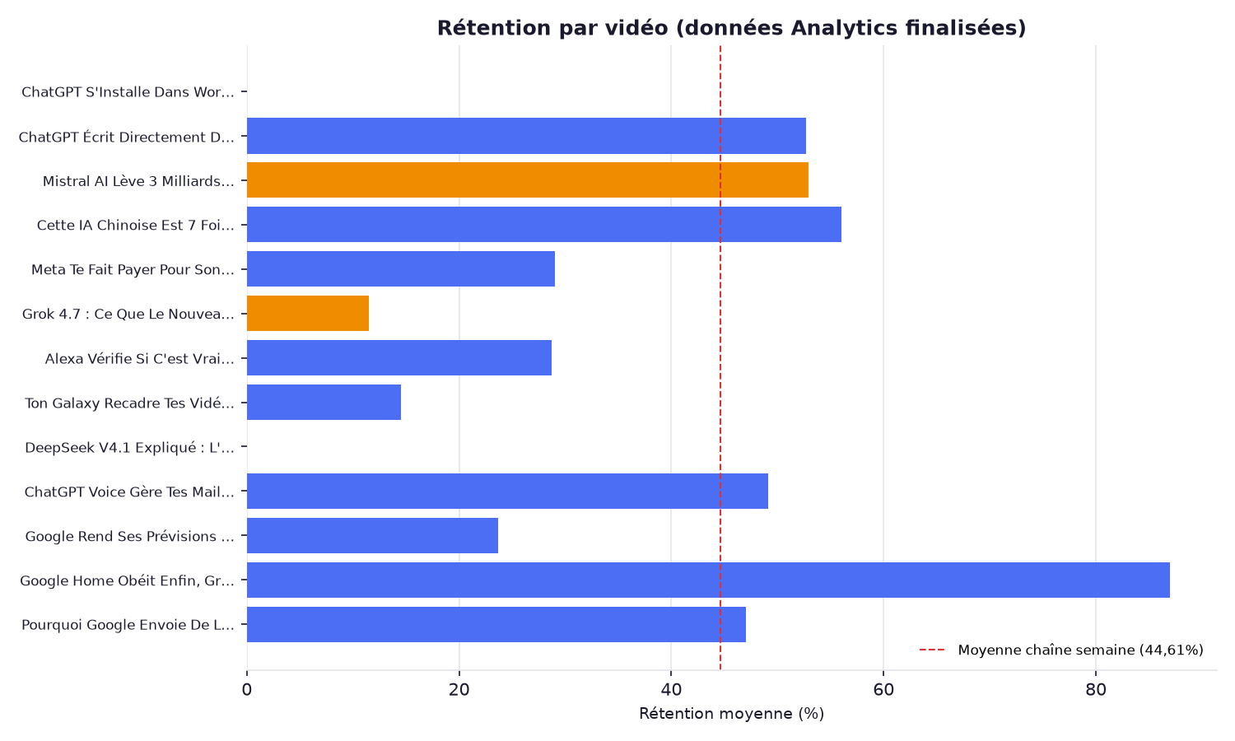
Rétention par vidéo

Slide 5
Détail par vidéo (top 10 par vues)
Titre | Durée | Vues | Rétention | Likes | Source
Pourquoi Google Envoie De L'IA Dans L'… | 0:59 | 997 | 47.0% | 26 | SHORTS
Google Donne Un Visage À Son IA (Elle … | 0:54 | 408 | n/d | 8 | n/d
Cette IA Chinoise Est 7 Fois Moins Chè… | 0:43 | 250 | 56.0% | 5 | SHORTS
Google Home Obéit Enfin, Grâce À Gemin… | 0:48 | 204 | 87.0% | 3 | SHORTS
Alexa Vérifie Si C'est Vraiment Amazon… | 0:46 | 180 | 28.7% | 2 | SHORTS
ChatGPT Écrit Directement Dans Word (G… | 0:48 | 167 | 52.7% | 5 | SHORTS
Google Gemini Te Parle Maintenant Avec… | 0:54 | 101 | n/d | 0 | n/d
Alibaba Rend La Voix IA Jusqu'à 95% Mo… | 0:58 | 80 | n/d | 5 | n/d
ChatGPT Voice Gère Tes Mails Et Ton Ag… | 0:45 | 68 | 49.1% | 1 | SHORTS
Google Rend Ses Prévisions Météo 50% P… | 0:52 | 60 | 23.7% | 1 | SHORTS

Slide 6
Tendances & insights clés
• Rétention semaine tirée par u3rUtTOPXNQ (87,0%) et s10x5nCdL_E (47,0%, meilleur volume)
• 5 vidéos longues publiées hors créneau (09h55-13h00 UTC) → 0 à 8 vues chacune
• Shorts 43-59s concentrent l'essentiel du volume — fourchette 48-55s toujours validée
• Trafic dominé par SHORTS (algorithme) sur les meilleures performances ; YT_SEARCH résiduel sur sujets à marque grand public
• 2 doublons de sujet publiés cette semaine (Gemini Live Avatar, ChatGPT/Word) — cannibalisation constatée

Slide 7
Recommandations — semaine suivante
• Corriger l'horaire de publication des vidéos longues (hors créneaux doctrinaux 18h GMT / 02h06 UTC)
• Renforcer le contrôle anti-doublon avant publication (vérifier contre les runs frères)
• Prioriser le gabarit 'marque majeure + échéance datée vérifiable' (meilleur volume de la semaine)
• Éviter les titres à chiffre sans référentiel immédiat (décrochage rétention avant 10s)
• Lancer un A/B test de CTA d'abonnement renforcé (7/8 vidéos à 0% de conversion cette semaine)

